Slide 1
Chủ đề 3: Cộng đồng địa phương
Bài 11: Hoạt động mua bán hàng hóa (Tiết 1)

Slide 3
Hoạt động khám phá

Slide 4
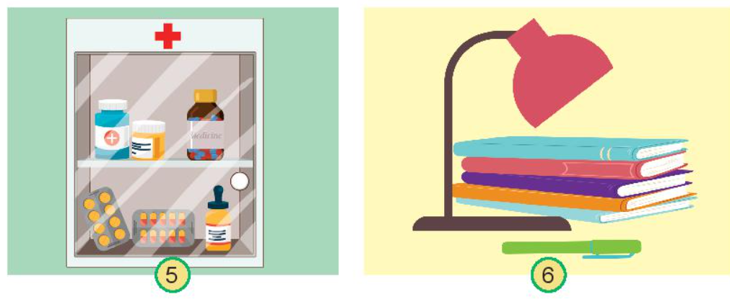

Slide 5
THẢO LUẬN NHÓM 4
1. Kể tên hàng hóa có trong hình.
2.Gia đình em sử dụng những hàng hóa ấy để làm gì?

Slide 6
1. Kể tên hàng hóa
Gạo, dầu ăn, nước mắm, rau quả, trứng, thịt....
Quạt điện, tivi

Slide 7
Mũ bảo hiểm
Xe máy

Slide 8
Tủ thuốc
Đồ dùng học tập

Slide 9
Theo em, những thứ hàng hóa đó có cần thiết cho cuộc sống không?

Slide 10
Kết luận
Hàng hóa rất cần thiết trong cuộc sống của mỗi gia đình. Gạo, thịt là thức ăn nuôi sống con người.Sách, vở, bút... là đồ dùng học sinh học tập. Xe máy, xe đạp là phương tiện giao thông.

Slide 11
Hoạt động thực hành

Slide 12
1. Kể tên những hàng hóa cần thiết cho cuộc sống của gia đình em
2. Nếu thiếu hàng hóa đó thì cuộc sống của em và gia đình như thế nào?

Slide 13
Abc
Kết luận
Cuộc sống của mỗi gia đình cần nhiều loại hàng hóa khác nhau như đồ ăn, thức uống, quần áo, đồ dùng.... Nếu thiếu những loại hàng hóa đó thì cuộc sống sẽ gặp nhiều khó khăn và chất lượng cuộc sống không đảm bảo.

Slide 17
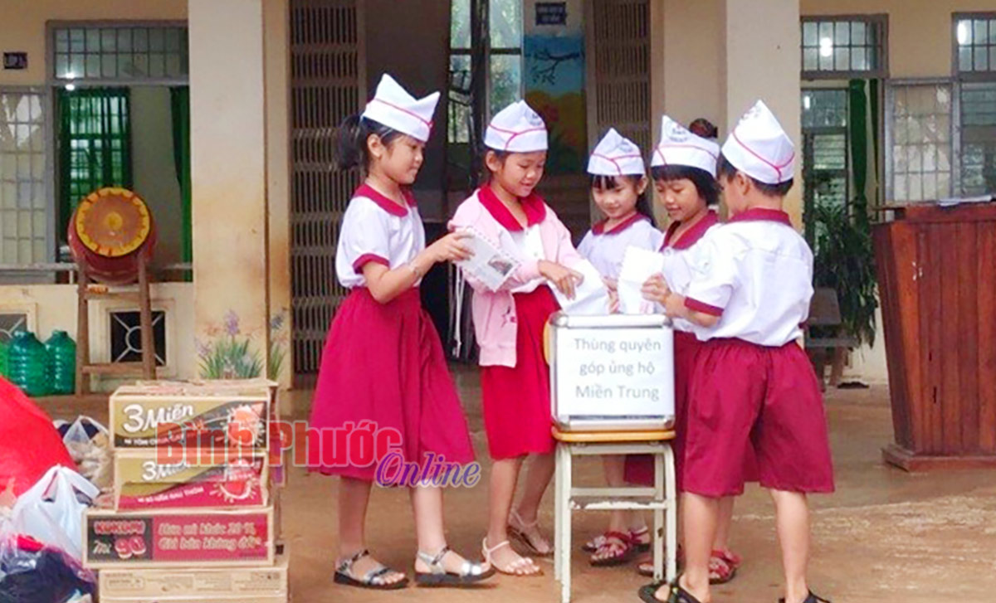
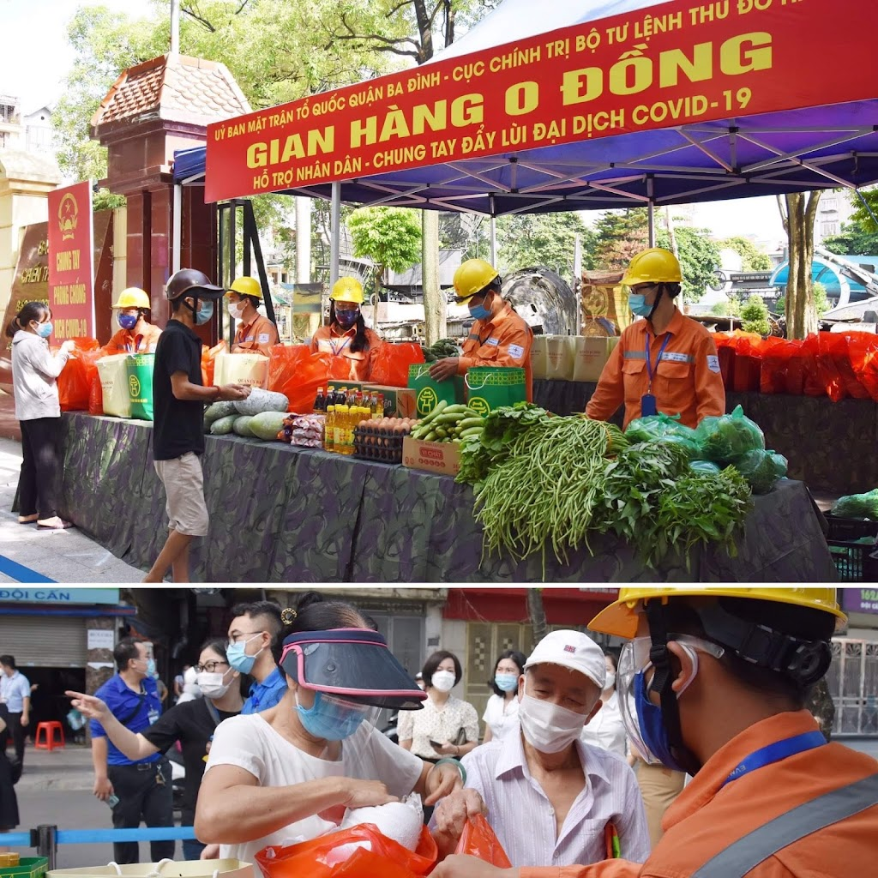

Slide 21
Đố vui: Đoán tên đồ vật

Slide 22
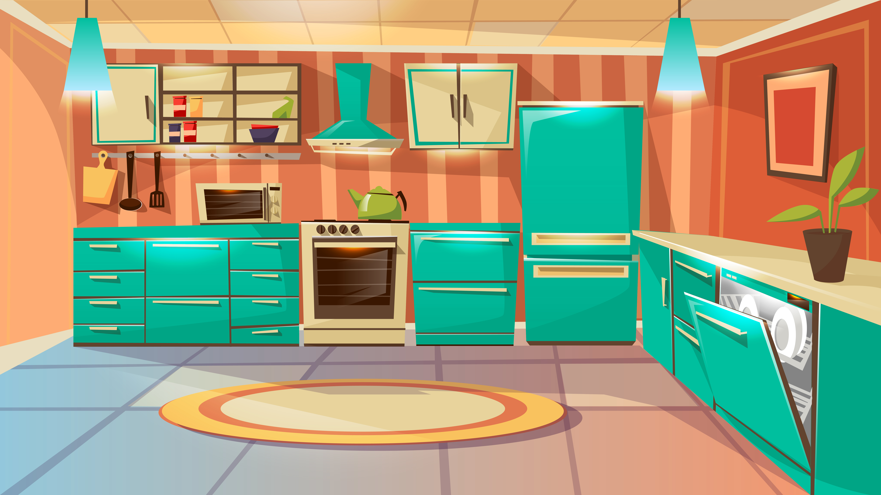
CÂU HỎI:
Nhỏ hơn hạt thóc
Trong ngọc trắng ngà
Khắp muôn vạn nhà
Ai ai cũng có
- Là hạt gì?
ĐÚNG
Hạt gạo
SAI
Hạt sen
SAI
Hạt đỗ
Hạt vừng
SAI

Slide 23
CÂU HỎI:
Có cánh, không biết bay
Chỉ quay như chong chóng
Làm gió xua cái nóng
Mất điện là hết quay.
- Là gì?
ĐÚNG
SAI
Cái quạt điện
Cái tủ lạnh
SAI
Cái ti vi
SAI
Cái điều hòa

Slide 24
CÂU HỎI:
Để nguội thì lỏng
Đun nóng thì đông,
Một bụng mà có hai lòng,
Một thân mà có hai vùng nhỏ to
- Là gì?
ĐÚNG
SAI
Quả trứng
Quả bóng
SAI
Quả cam
SAI
Quả táo

Slide 25
Tròn vành vạch trắng phau phau,
Ăn no tắm mát rủ nhau đi nằm
Là cái gì?
Cái đũa
Cái thìa
Bát ăn cơm
Cái nồi

Slide 26
Ông Táo bà Táo,
Không áo không quần,
Đốt cháy khí thần,
Nước sôi lục bục
- Là cái gì?
Cái nồi
Cái quạt
Bếp ga
Cái bật lửa

Slide 27
Tiết 2

Slide 28
Trò chơi đi siêu thị mua sắm

Slide 29
- Chia lớp thành 2 đội. Lần lượt lên bảng ghi: Hàng thực phẩm, Đồ dùng học tập - Các đội chơi lần lượt viết lên bảng tên hàng hóa vào phần bảng của đội mình - Đội nào viết được nhiều hơn là đội chiến thắng - Thời gian: 10 phút
Luật chơi
STT | Hàng thực phẩm | Đồ dùng học tập

Slide 30
Hoạt động khám phá

Slide 31
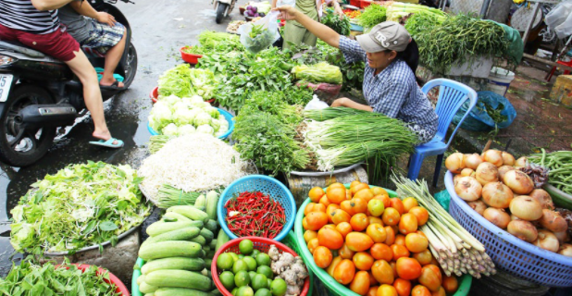
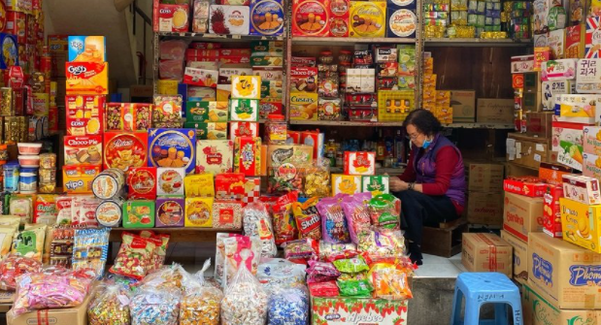
1. Hoạt động mua bán thường diễn ra ở đâu

Slide 32
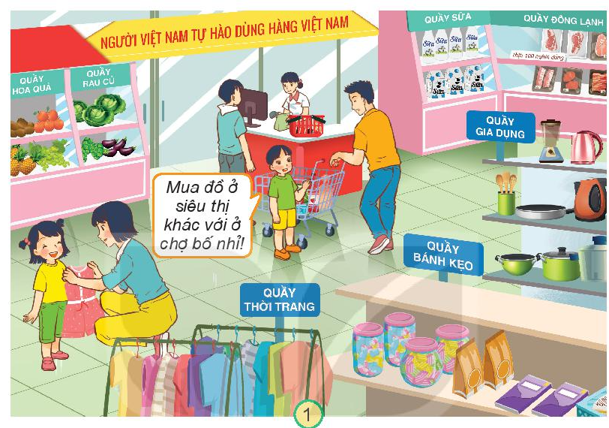
Những điểm khác nhau trong cách trưng bày hàng hóa ở những địa điểm này
Hàng hóa ở siêu thị được trưng bày rất khoa học, gọn gàng, ngăn nắp, chia thành từng quầy riêng biệt.

Slide 33
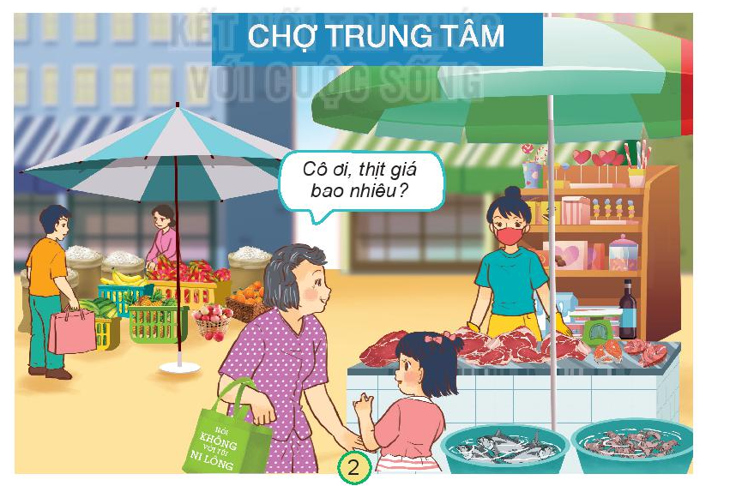
Ở chợ hàng hóa được bày bán rất đa dạng các loại mặt hàng thịt cá, rau củ... Khi mua có thể trả giá.

Slide 34
Ở chợ nổi, hàng hóa được sắp xếp trên các thuyền, ghe... mọi người mua bán với nhau ngay trên sông nước.

Slide 35
3. Vì sao cần lựa chọn hàng hóa trước khi mua
Lựa chọn hàng hóa trước khi mua để đảm bảo chất lượng, phù hợp giá cả, sở thích....

Slide 36
Hoạt động thực hành

Slide 37
Lên kế hoạch mua đồ dùng học tập cho năm học mới
STT | Tên đồ dùng | Số lượng | Nơi mua

Slide 38
Hoạt động vận dụng

Slide 39
Để xuất cách lựa chọn khi mua một loạt hàng hóa
Về chất lượng hàng hóa, giá cả hàng hóa....

Slide 40
Củng cố bài học

